Slide 1

Ontmoetings-
en zendingmoment
Missiepastoraal
bisdom Brugge

Slide 2

Welkomstwoord
Door Marleen Palfliet

Slide 3
Lied: Mijn vrienden zijt gij, zegt de Heer
1. Mijn vrienden zijt gij, zegt de heer;
Ik noem u thans geen dienaars meer;
want ‘k heb u alles toevertrouwd,
wat Mij de Vader heeft ontvouwd.

Slide 4
Lied: Mijn vrienden zijt gij, zegt de Heer
2. Zoals de Vader Mij eens zond,
zo zend Ik u de wereld rond.
Gaat heen en zaait Gods heilig woord,
dat elk de blijde boodschap hoort.

Slide 5
Lied: Mijn vrienden zijt gij, zegt de Heer
3. De Geest heb Ik u toevertrouwd,
de Sterke die u staande houdt,
die altijd in uw harten woont
en u de volle waarheid toont.

Slide 6
Lied: Mijn vrienden zijt gij, zegt de Heer
4. Gij die gelovig met Mij gaat
de weg van ’t Graan,
van ’t Stervend zaad,
gij zult met Mij zijn waar ik woon
en zet’-len op de rechters troon.

Slide 7
Lied: Mijn vrienden zijt gij, zegt de Heer
5. O Herder, blijf uw volk nabij,
en vol van vreugde zingen wij:
geprezen zij in eeuwigheid
de heilige Drievuldigheid.

Slide 8
Inleidende duiding
Door Pr. Dominique Ballegeer

Slide 9
Openingsgebed
Door Pr. Dominique

Slide 10
Acclamatie voor het Evangelie
Woord van God,
tot ieder gesproken,
dat wij samen zingend verstaan:
Woord van God
tot ieder gesproken.
Alleluia. Alleluia. (2X)

Slide 11
Evangelie: Lc 14, 1. 7-14
Door diaken Eric De Rous

Slide 12
Acclamatie na het Evangelie
Woord van God,
tot ieder gesproken,
dat wij samen zingend verstaan:
Woord van God
tot ieder gesproken.
Alleluia. Alleluia. (2X)

Slide 13
Homilie
Door Mgr. Lode

Slide 14
Voorbeden
Door stuurgroep leden

Slide 15

Voorbeden
Voor Paus Leo en onze bisschop Lode,
voor alle bisschoppen, priesters, diakens,
pastoraal werkenden, ook voor alle missionarissen,
vrouwen en mannen in het ontwikkelingswerk:
mogen zij allen vanuit de vreugde van het Evangelie kracht en waardering ontvangen
voor hun wereldwijde inzet.
Laat ons zingend bidden…
Ubi caritas et amor, ubi caritas, Deus ibi est.

Slide 16
Voorbeden
God onze Vader, aan U vertrouwen wij
elkaar toe; mannen, vrouwen en jongeren
uit verschillende landen, talen en culturen
in ons bisdom. Moge deze samenkomst
ons eraan herinneren dat wij allen
U als Vader hebben. Open elke dag
voor ons de weg van eenheid en broederlijkheid.
Laat ons zingend bidden…
Ubi caritas et amor, ubi caritas, Deus ibi est.

Slide 17
Voorbeden
Voor onze gemeenschappen en voor elk
van ons; dat wij in Jezus onze bron van geloof,
hoop en liefde vinden en onze bezieling
voor een leven in dienst als broeders en zusters;
voor de zieken, de eenzamen, de armen,
de vluchtelingen en al wie slachtoffer is
van oorlog, racisme en discriminatie.
Laat ons zingend bidden…
Ubi caritas et amor, ubi caritas, Deus ibi est.

Slide 18
Voorbeden
Voor hen die de naties regeren;
dat zij rechtvaardig en gelijkwaardig
de ontwikkeling van de volkeren bevorderen;
en een einde maken aan de honger
en de uitbuiting van onze Aarde.
Laat ons zingend bidden…
Ubi caritas et amor, ubi caritas, Deus ibi est.

Slide 19
Voorbeden
Bidden wij nu ook even
in de stilte van ons hart
en met grote dankbaarheid,
voor alle overleden missionarissen
van wie wij tijdens het voorbije jaar afscheid hebben moeten nemen…

Slide 20
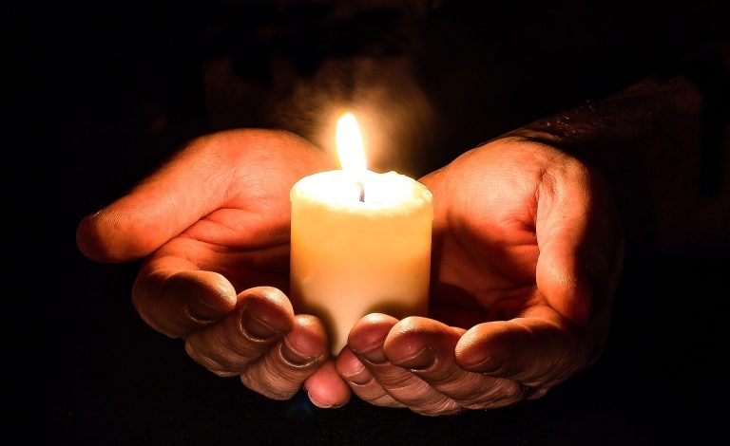
Moment van dankbaar gedenken
Door Pr. Dominique

Slide 21
Onze Vader

Slide 22
Onze Vader
Onze Vader, die in de hemel zijt,
uw naam worde geheiligd,
uw rijk kome, uw wil geschiede
op aarde zoals in de hemel.
Geef ons heden ons
dagelijks brood
en vergeef ons onze schulden,
zoals ook wij vergeven
aan onze schuldenaren
en breng ons niet in beproeving
maar verlos ons van het kwade.
Amen.

Slide 23
Vredeswens

Slide 24
Zendingsmoment
Missiepastoraal
bisdom Brugge

Slide 25
Slotlied: Hymne Jubeljaar
“Pelgrims van Hoop”
Vlam van liefde, hoop die ons doet leven,
hoor ons lied, een lofzang uit ons hart.
Gij, de bron van vred'en eeuwig leven,
laat ons veilig voortgaan aan uw hand.

Slide 26
Slotlied: Hymne Jubeljaar
“Pelgrims van Hoop”
1. Alle landen, volkeren en talen
die in nacht en duisternis verdwalen,
zien een licht:
uw Woord komt hen bezoeken.
Wie gebroken is,
mag uw Zoon ontmoeten.

Slide 27
Slotlied: Hymne Jubeljaar
“Pelgrims van Hoop”
Vlam van liefde, hoop die ons doet leven,
hoor ons lied, een lofzang uit ons hart.
Gij, de bron van vred'en eeuwig leven,
laat ons veilig voortgaan aan uw hand.

Slide 28
Slotlied: Hymne Jubeljaar
“Pelgrims van Hoop”
2. Goede God,
geduldig, vol erbarmen,
toon uw trouw aan kleinen
en aan armen.
Bron van hoop,
Gij schept een nieuwe aarde.
Zend uw Adem, God,
laat ons niet verharden.

Slide 29
Slotlied: Hymne Jubeljaar
“Pelgrims van Hoop”
Vlam van liefde, hoop die ons doet leven,
hoor ons lied, een lofzang uit ons hart.
Gij, de bron van vred'en eeuwig leven,
laat ons veilig voortgaan aan uw hand.

Slide 30
Slotlied: Hymne Jubeljaar
“Pelgrims van Hoop”
3. Onze ogen zien de nieuwe morgen.
Gij komt nader,
houdt U niet verborgen,
zendt ons uit:
'Verkondigt allerwegen:
Ik ben God-met-u.
Ga, ontvang mijn zegen!’

Slide 31
Slotlied: Hymne Jubeljaar
“Pelgrims van Hoop”
Vlam van liefde, hoop die ons doet leven,
hoor ons lied, een lofzang uit ons hart.
Gij, de bron van vred'en eeuwig leven,
laat ons veilig voortgaan aan uw hand.

Slide 32
Zegen van de bisschop

Slide 33
Dankwoord
Door Marleen Palfliet

Slide 34
Groepsfoto met alle zendelingen

Slide 35
Voor straks …
Wel thuis en tot ziens

